Slide 1
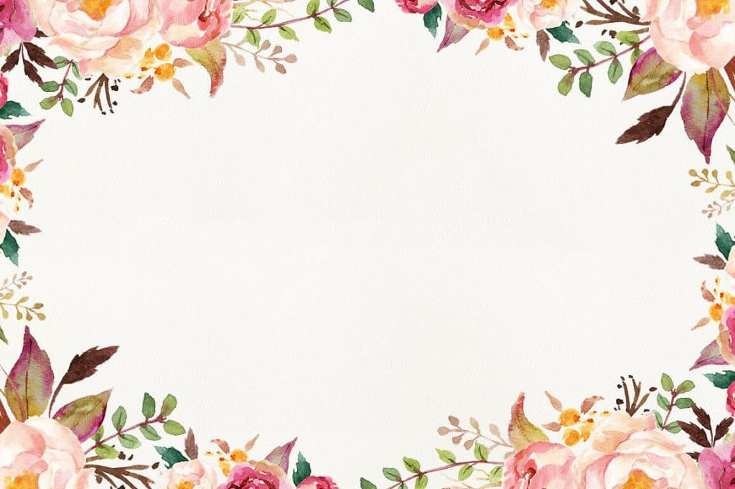
Khởi động bài hát :
BÉ TẬP ĐẾM

Slide 2
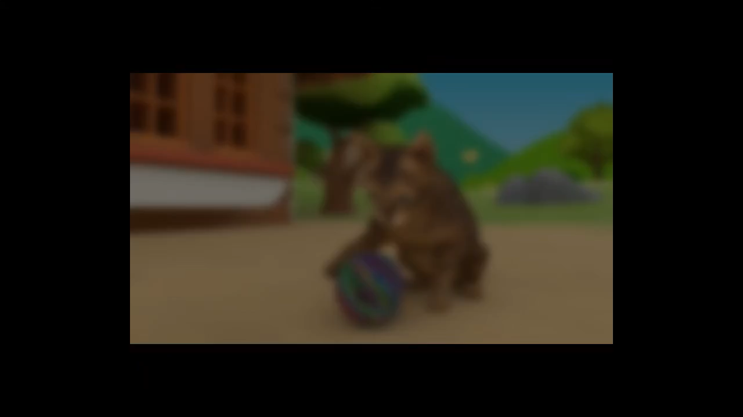

Slide 3

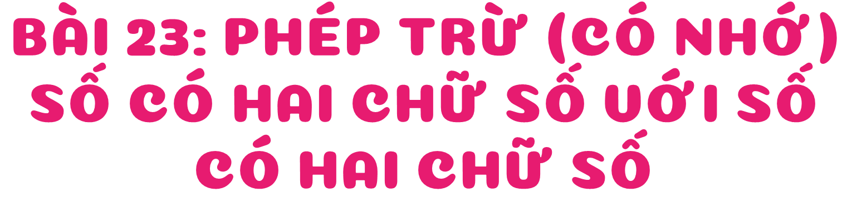
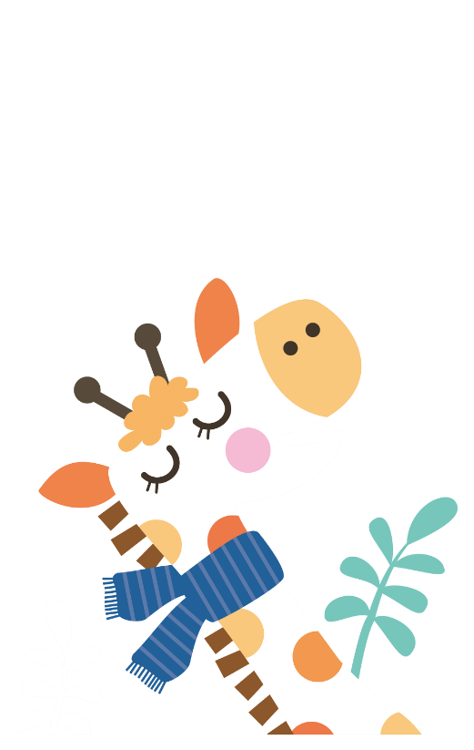
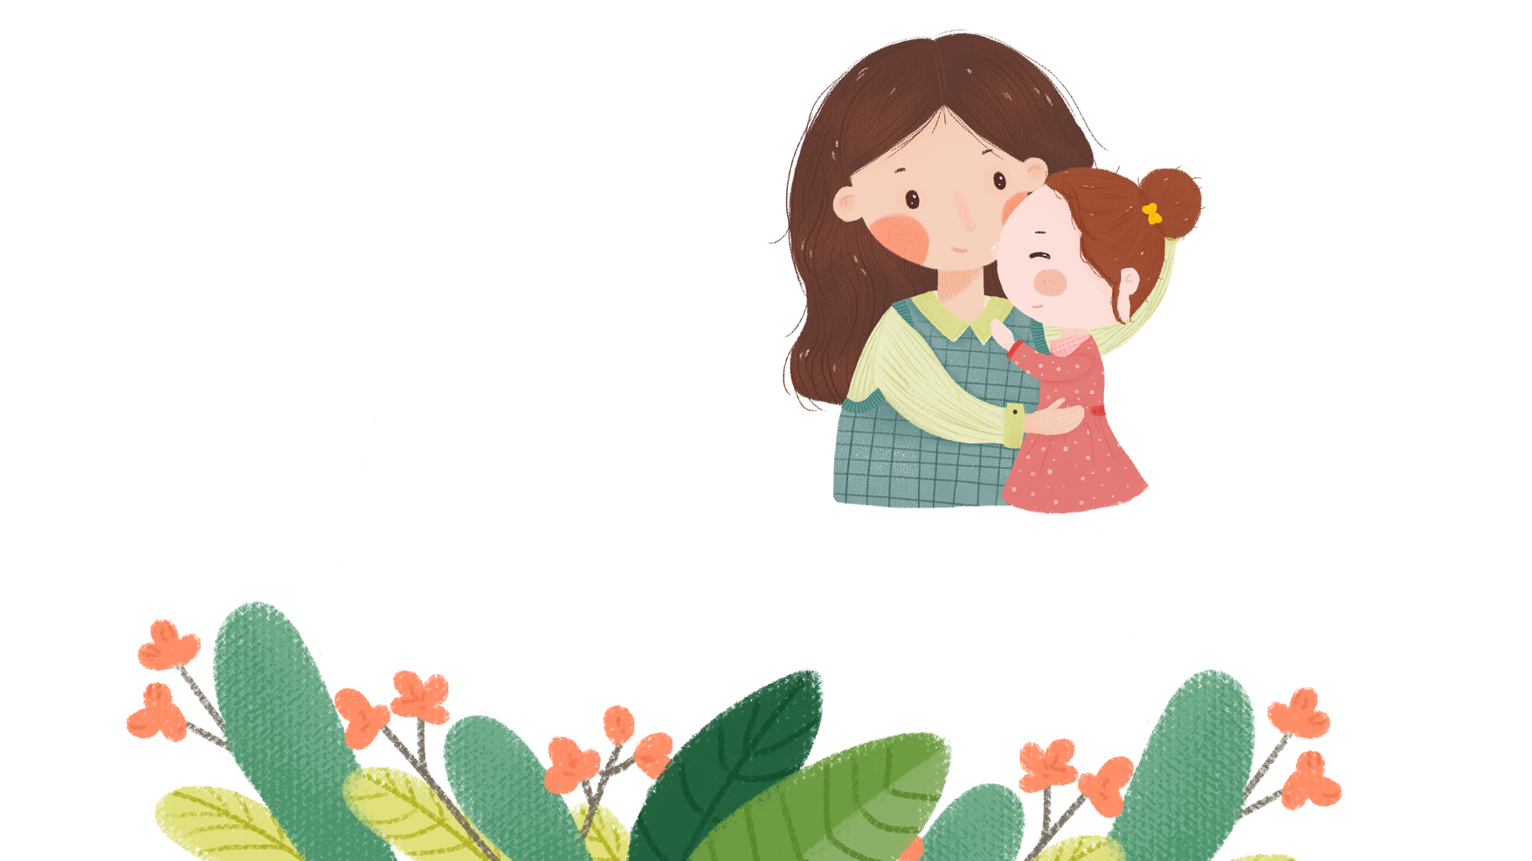

Slide 4

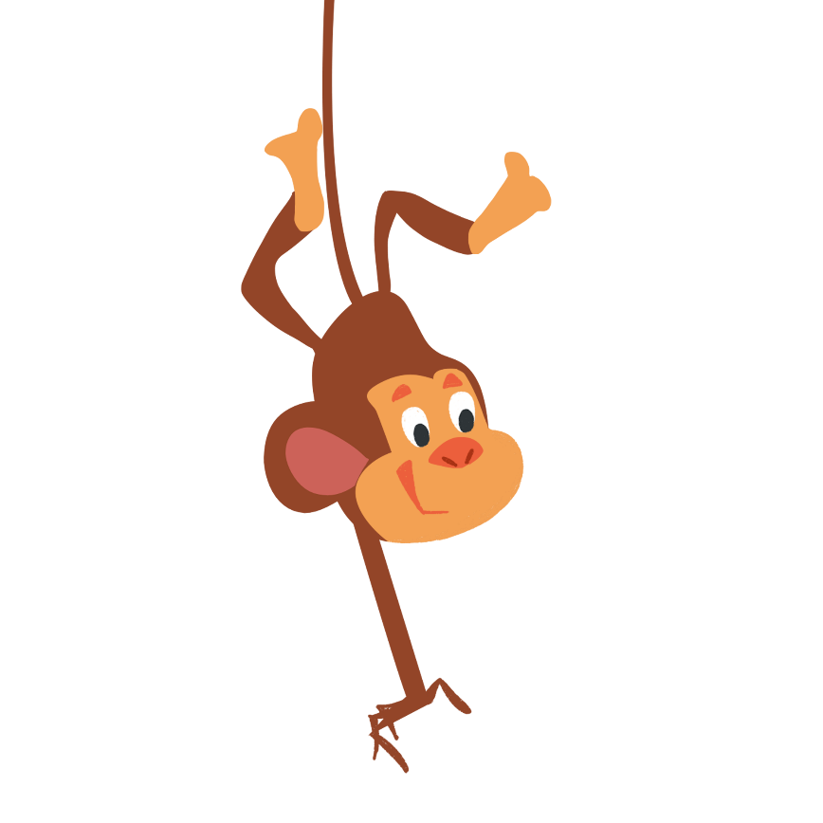
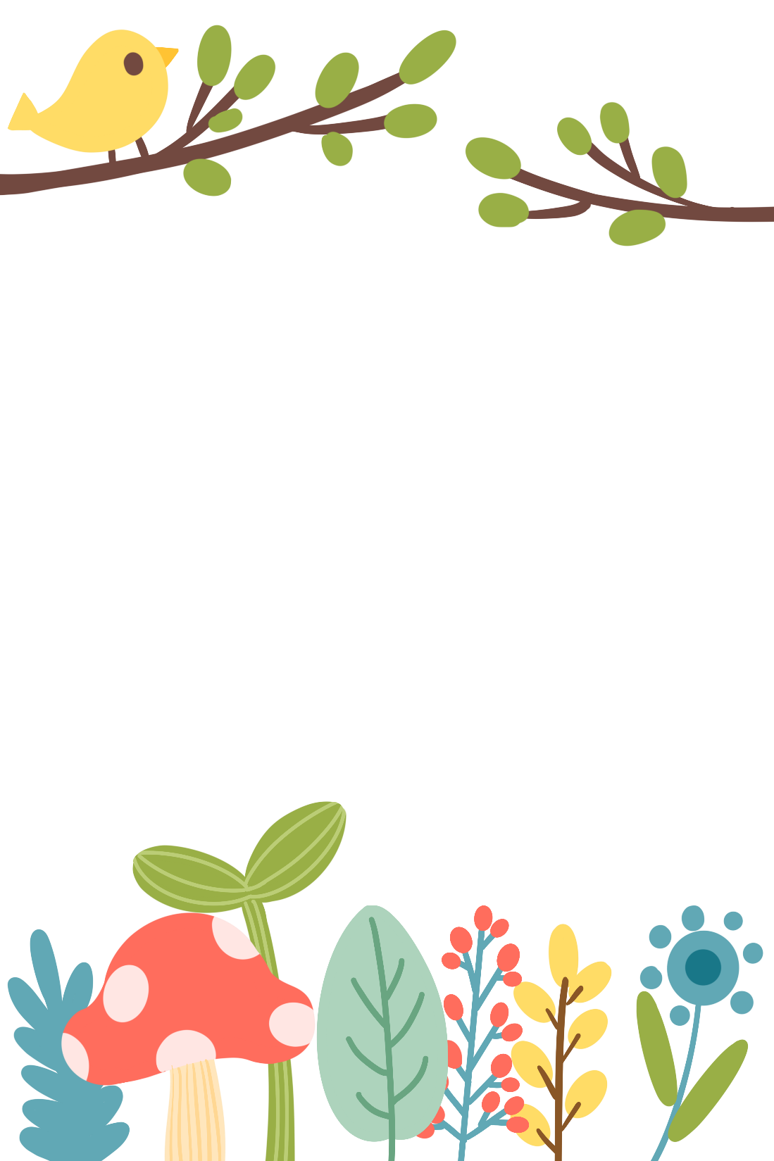




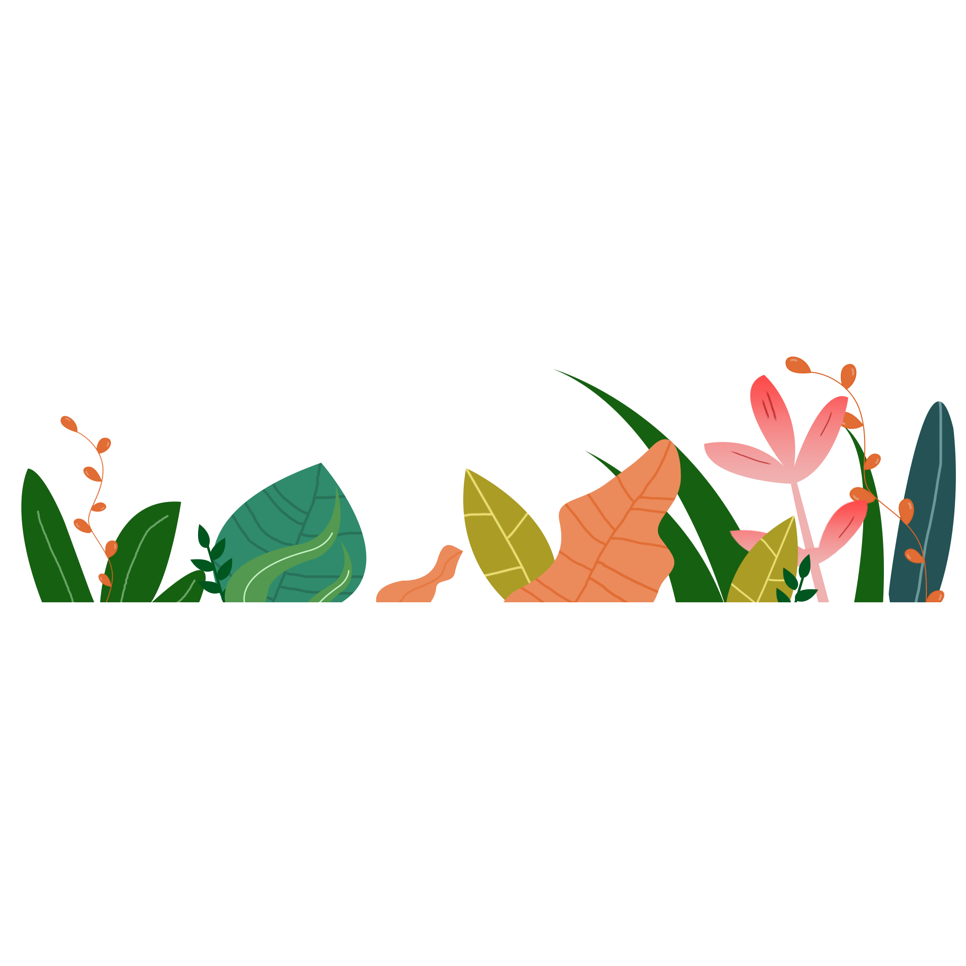


Slide 5
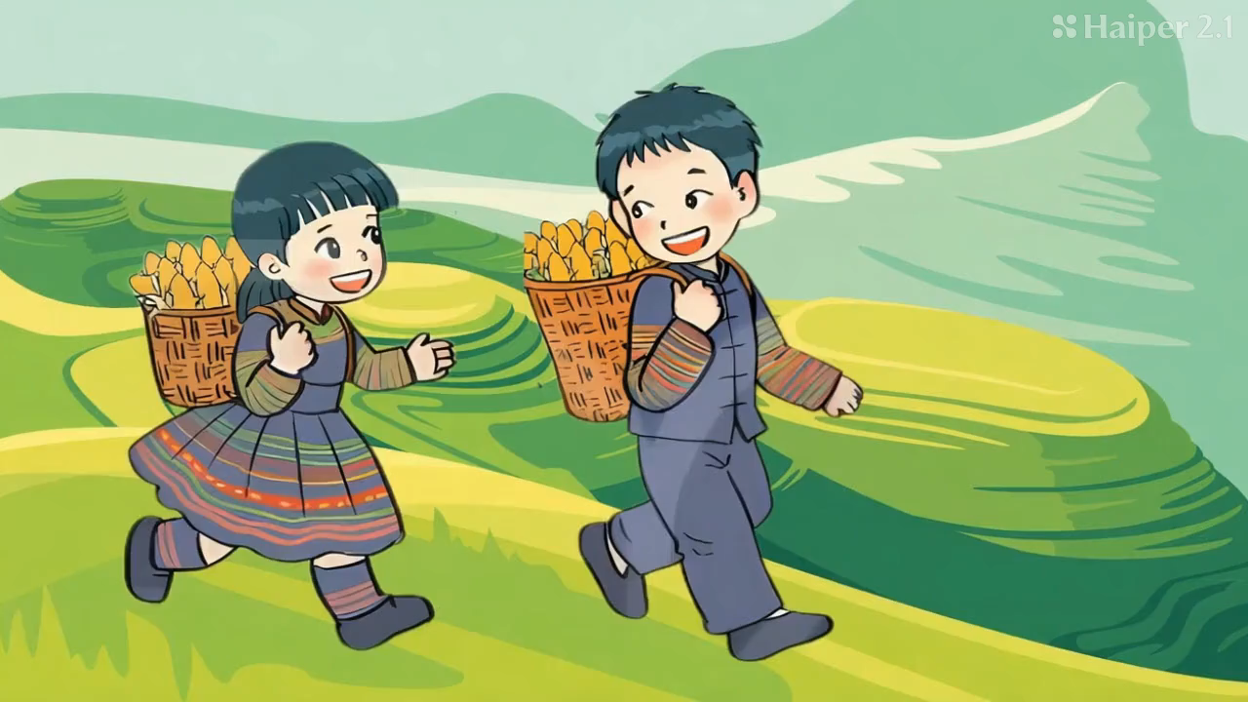

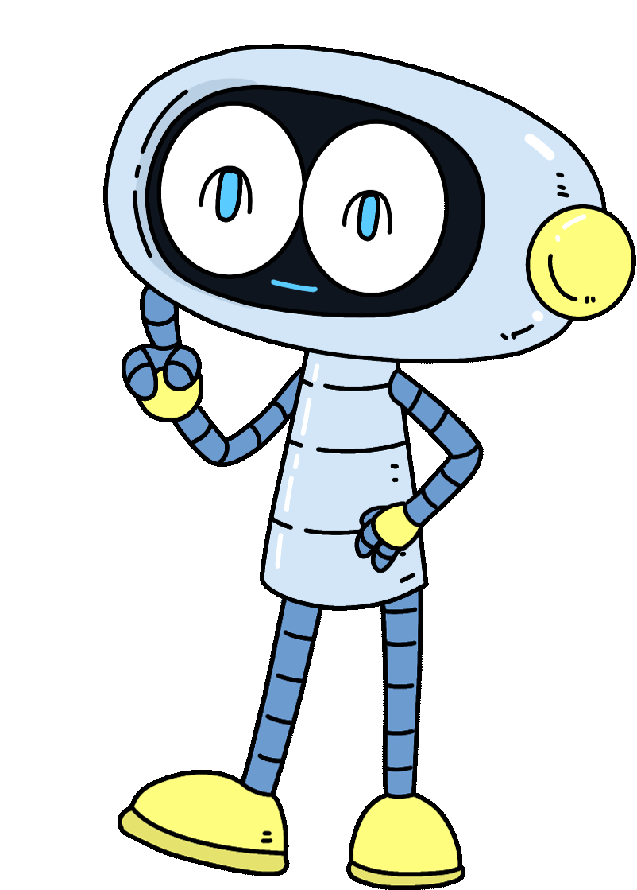
Anh gùi 42 bắp ngô.
Em gùi 15 bắp ngô.
Anh gùi nhiều hơn em bao nhiêu bắp ngô?

Slide 6
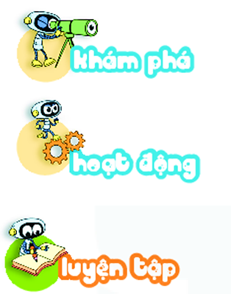
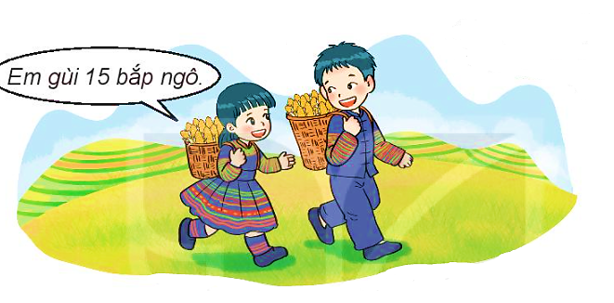
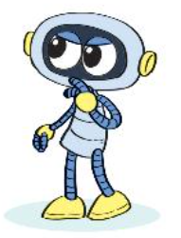
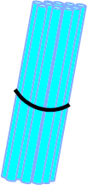
Anh gùi 42 bắp ngô.
Anh gùi nhiều hơn em bao nhiêu bắp ngô?
42 – 15 = ?
Em gùi 15 bắp ngô.
Chục | Đơn vị
42
2 không trừ được 5, lấy 12 trừ 5 bằng 7, viết 7, nhớ 1
4 trừ 1 bằng 3, 3 trừ 1 bằng 2, viết 2
–
15
Chục | Đơn vị
2
7
42 – 15 = 27

Slide 7
Thực hiện theo 2 bước:
Bước 1: Đặt tính.
Bước 2: Tính, từ phải sang trái, bắt đầu từ hàng đơn vị.

Slide 8


Slide 9
1
72
19
60
28
93
46
41
32
–
–
–
–
53
32
47
9

Slide 11
2
Đặt tính rồi tính.
63 - 36
72 – 27
54 – 16
80 – 43

Slide 12
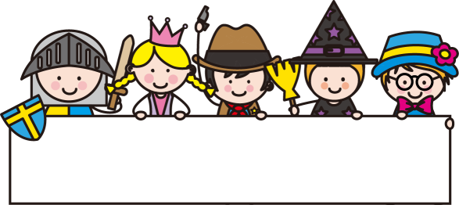
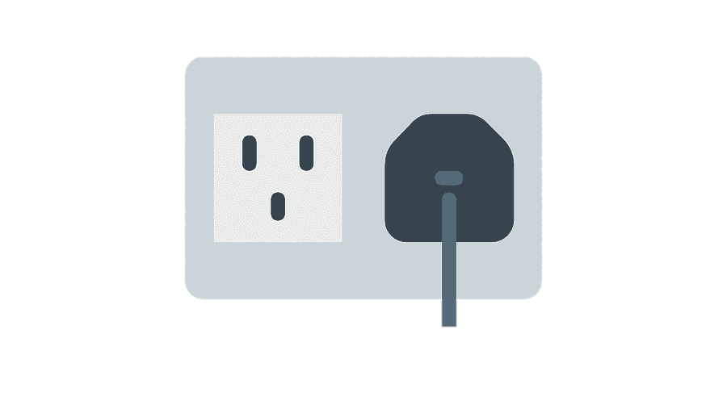


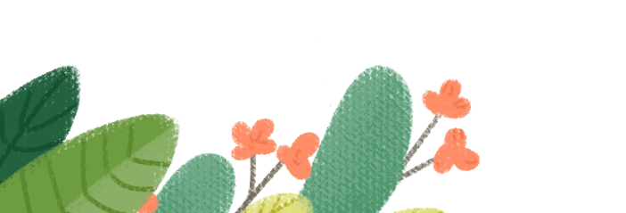
63
36
72
27
54
16
80
43
-
-
-
-
2. Đặt tính
2
7
4
5
3
8
3
7
Hoan hô!
Các bạn thật tuyệt vời!

Slide 13
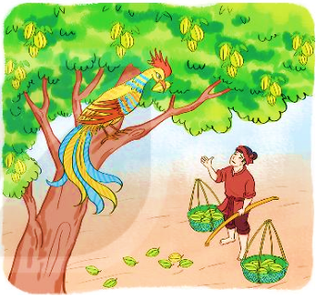

Trên cây khế có 90 quả. Chim thần đã ăn mất 24 quả. Hỏi trên cây còn lại bao nhiêu quả khế?
3
Bài toán cho biết điều gì?
Bài toán hỏi gì?

Slide 14

Bài giải
Trên cây còn lại số quả khế là:
90 – 24 = 66 (quả)
Đáp số: 66 quả khế.

Slide 15


Slide 16

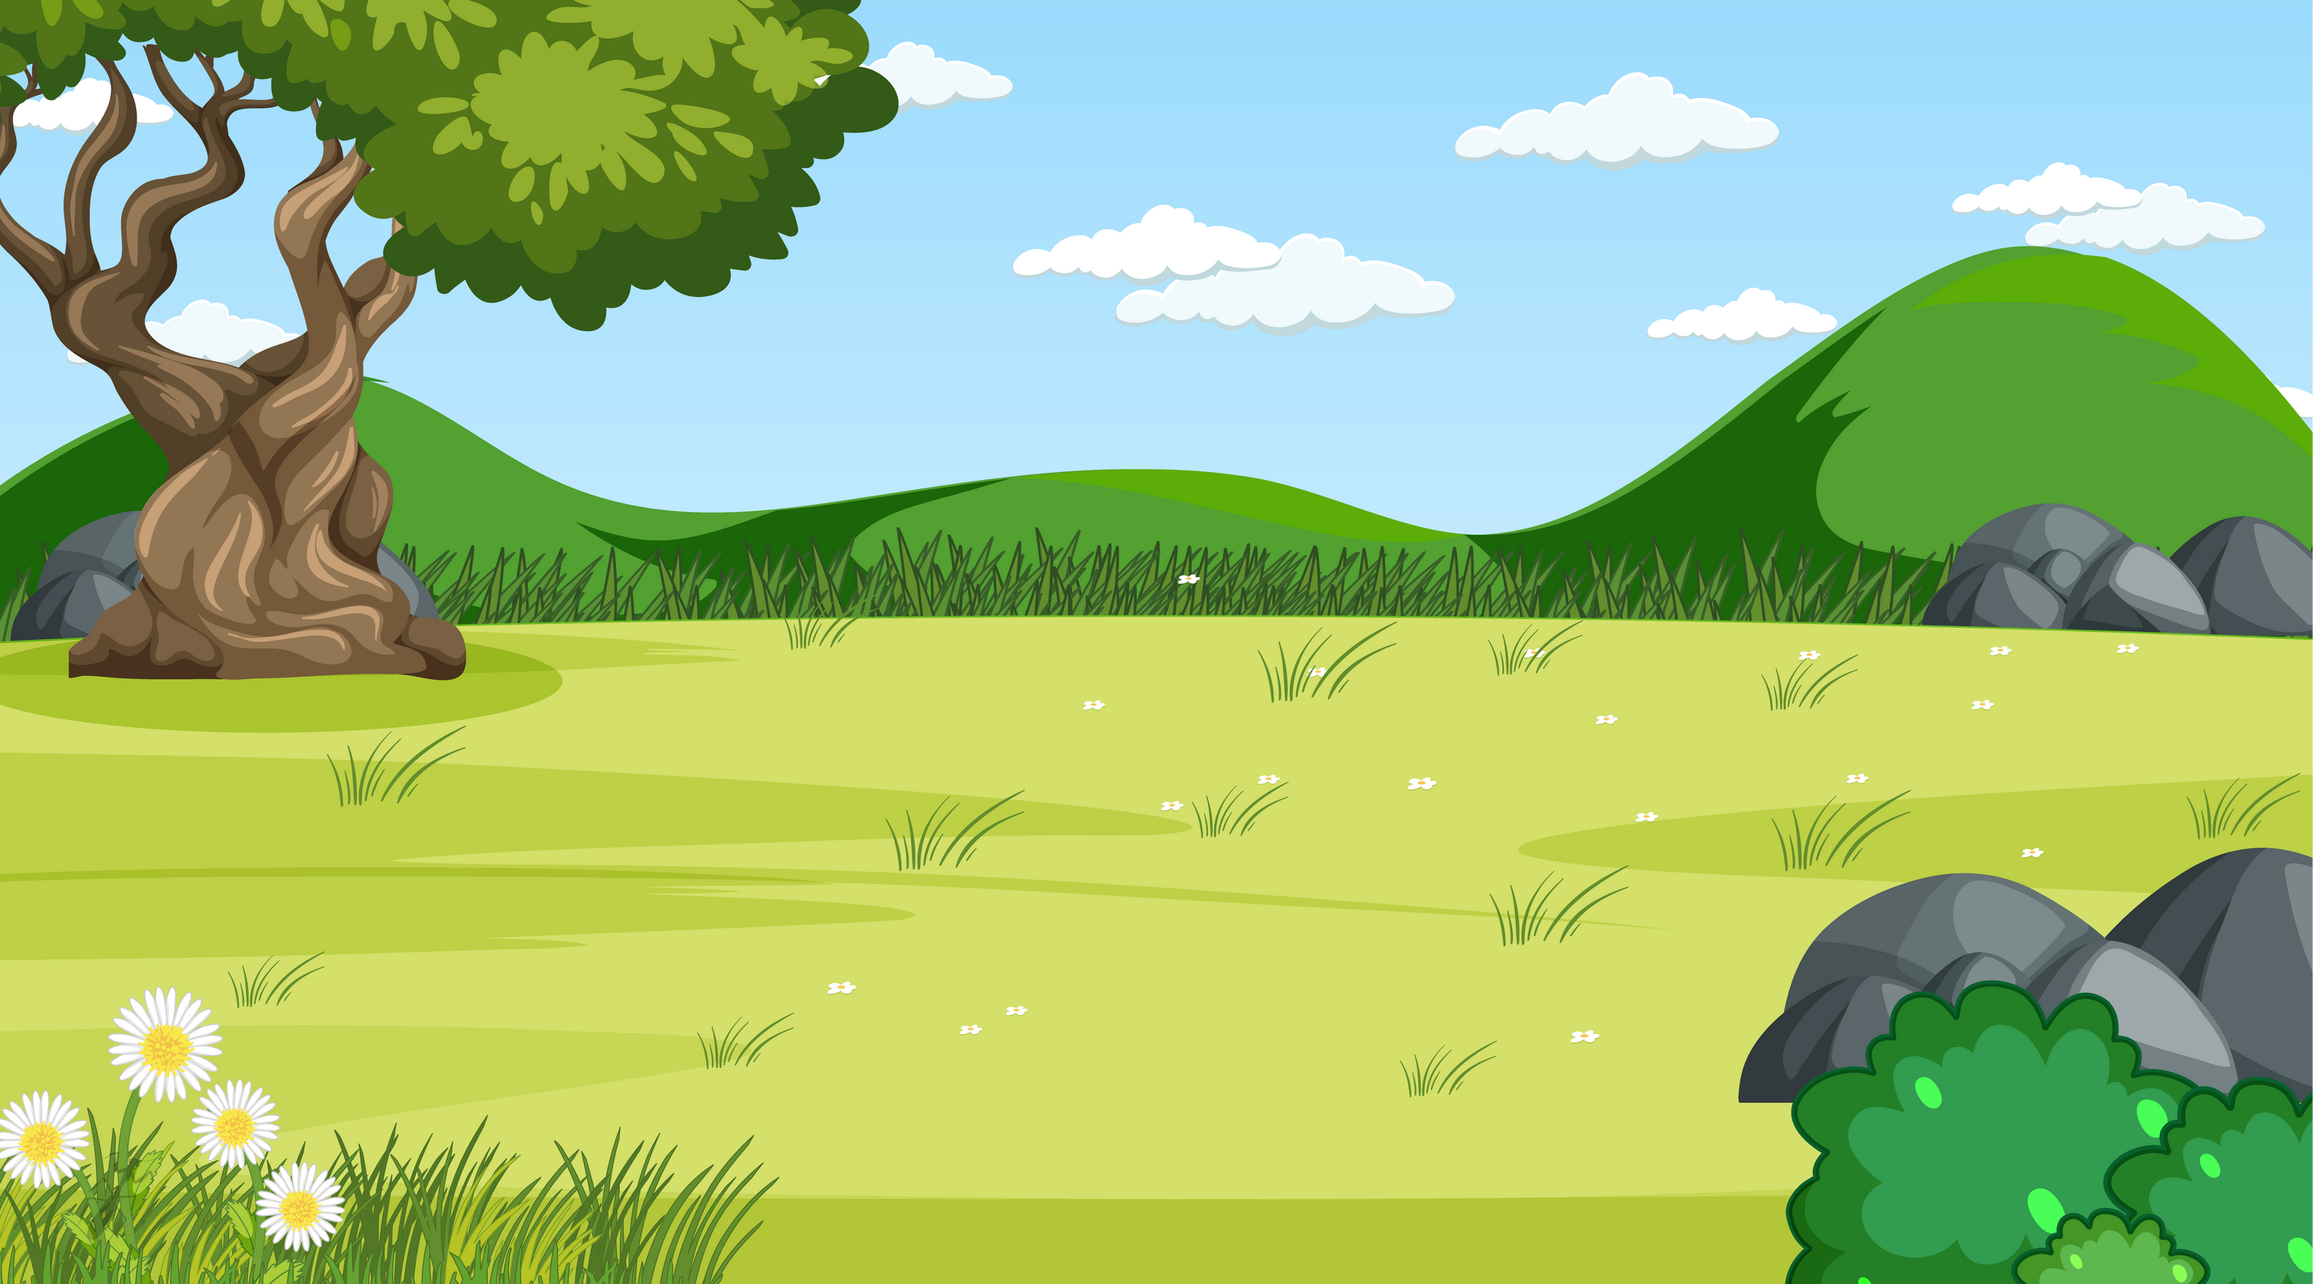


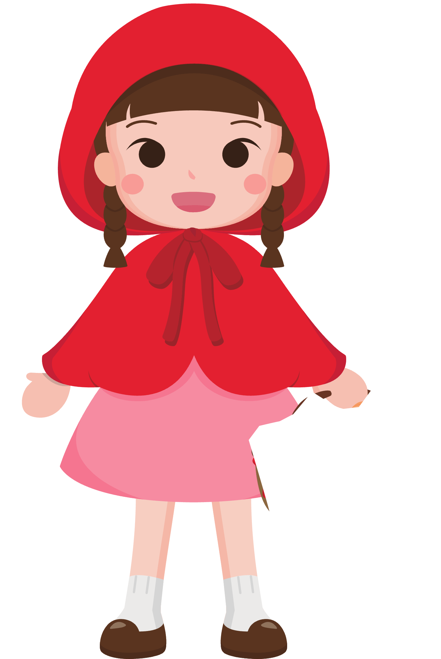

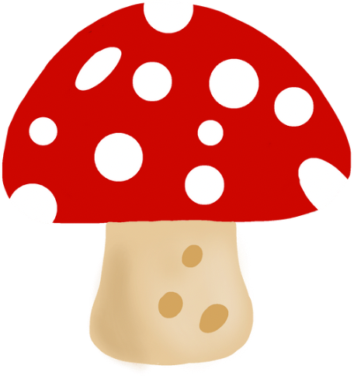



Slide 17
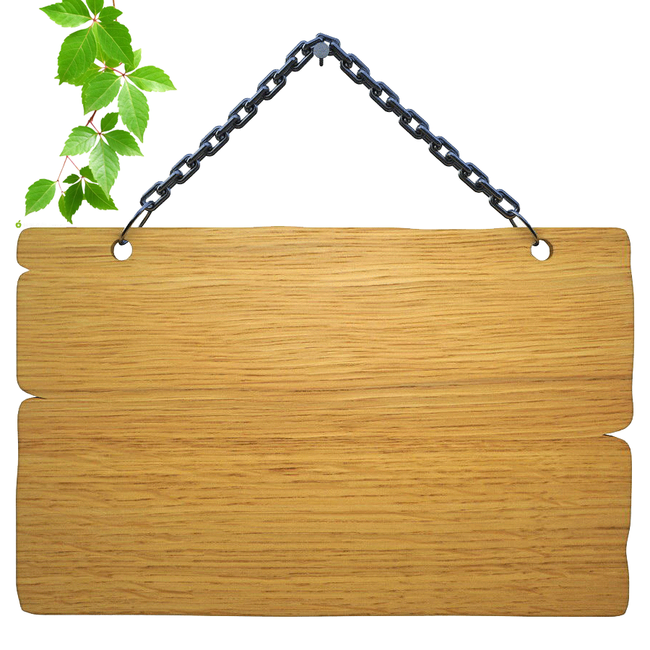
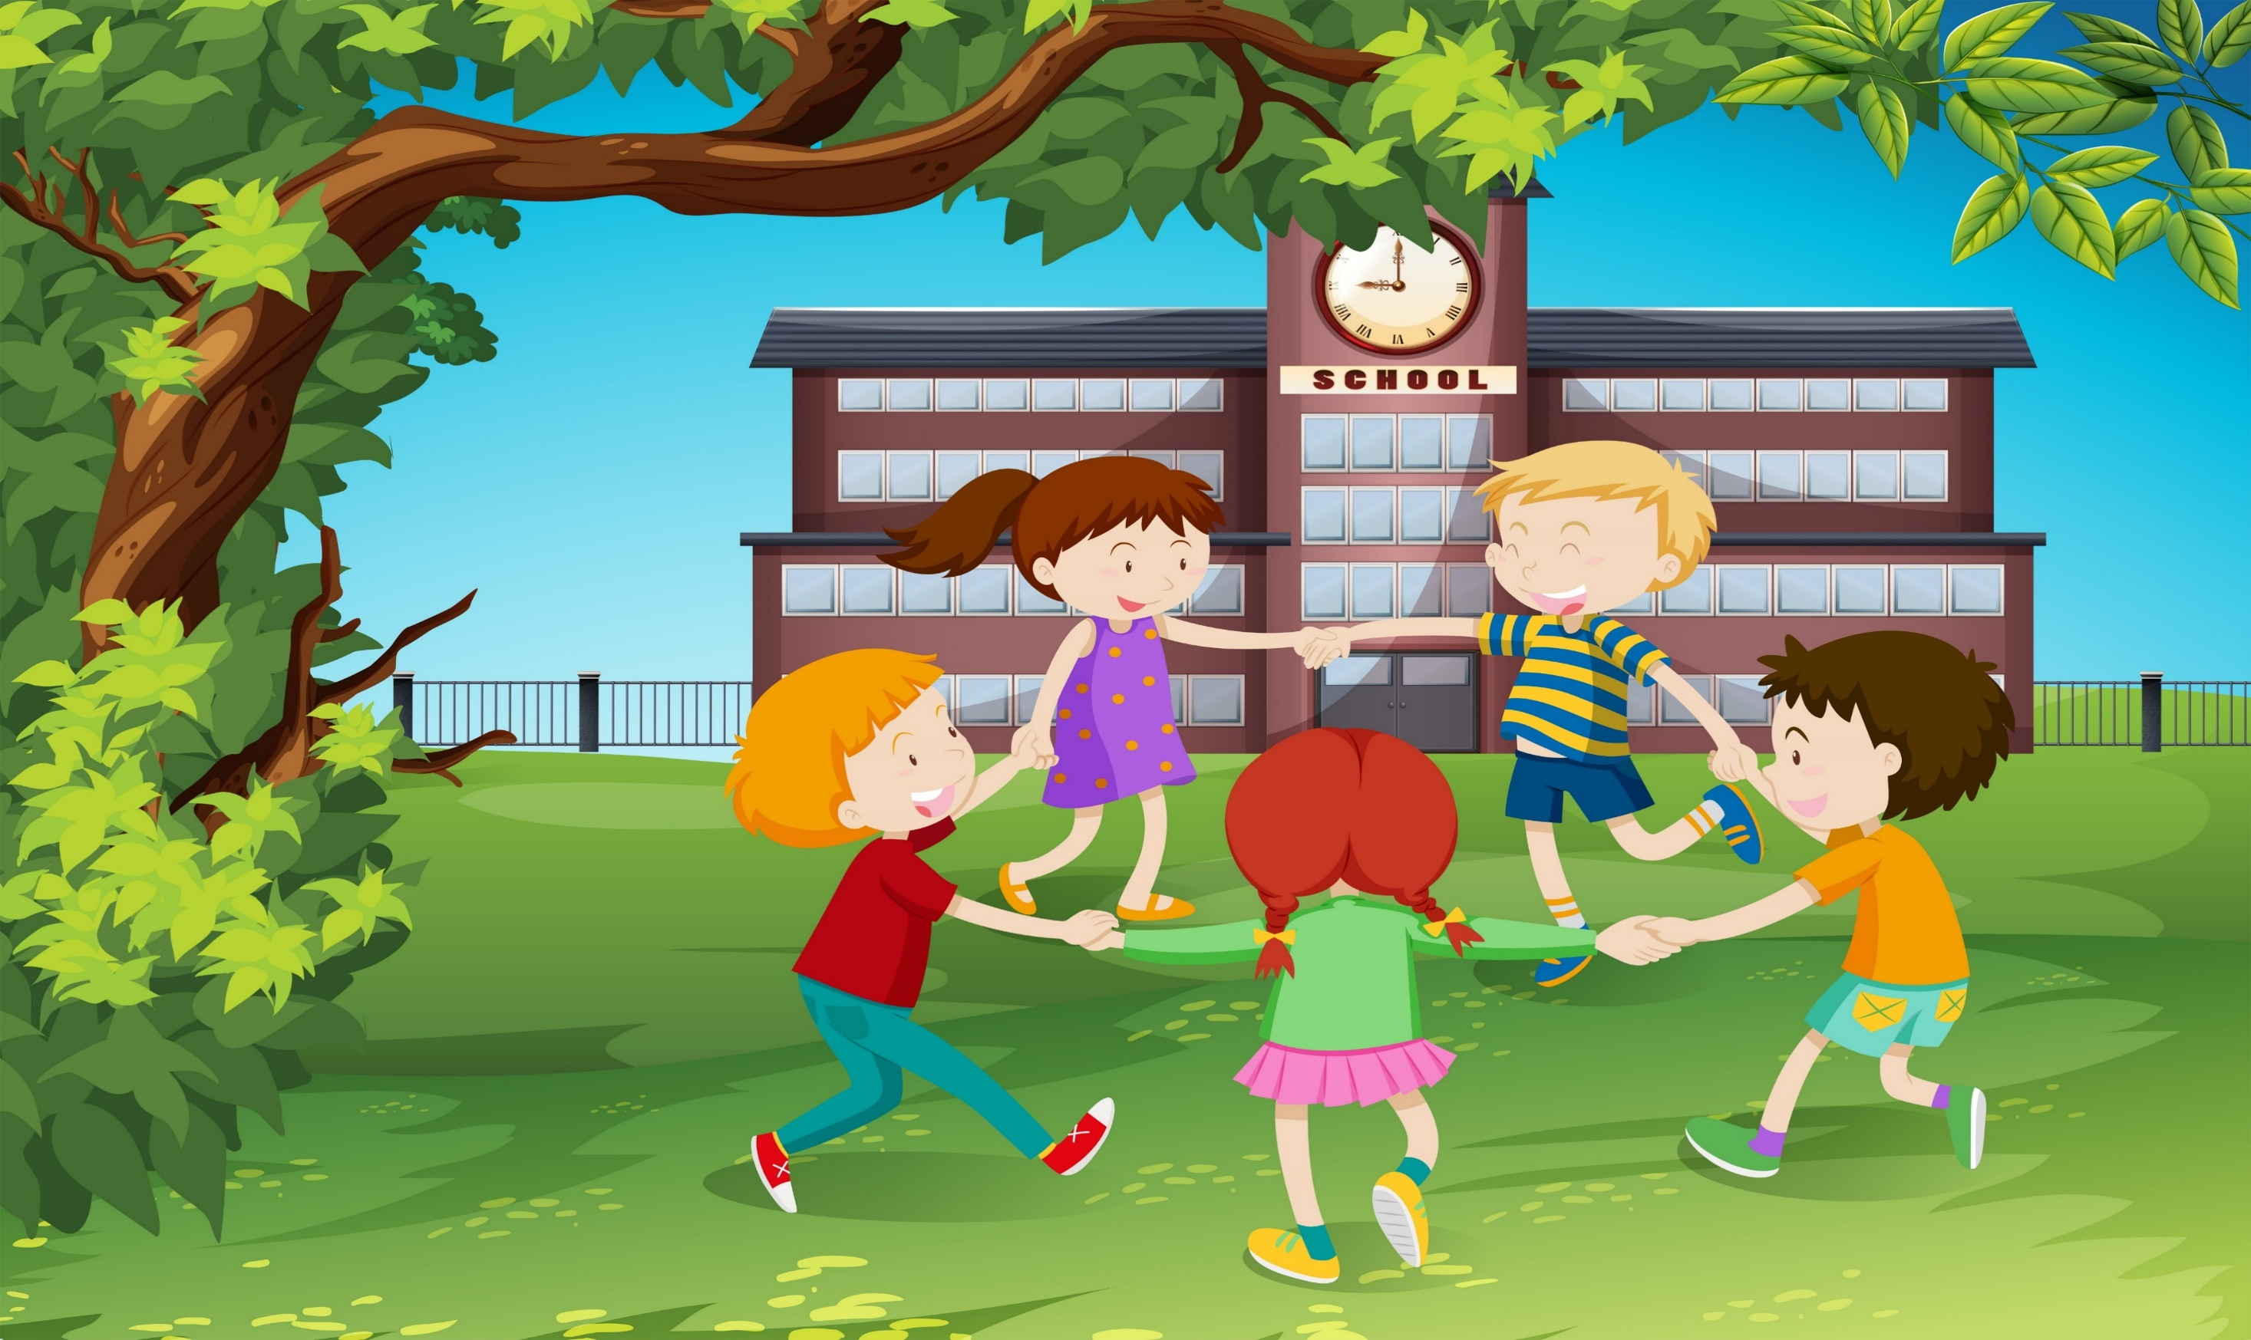

Luật chơi:
Khi một bạn ong bay ra mang theo một thẻ câu hỏi, bạn hãy giúp cô bé quàng khăn đỏ tìm và hái cây nấm chứa đáp án đúng, bằng cách ghi đáp án đúng vào bảng con.

Slide 18

80 – 24 = ?
57
56
55

Slide 19
65 – 37 = ?
26
27
28

Slide 20
75 – 49 = ?
25
26
24

Slide 21

Cảm ơn các bạn rất nhiều nhé!

Slide 22
